Slide 1
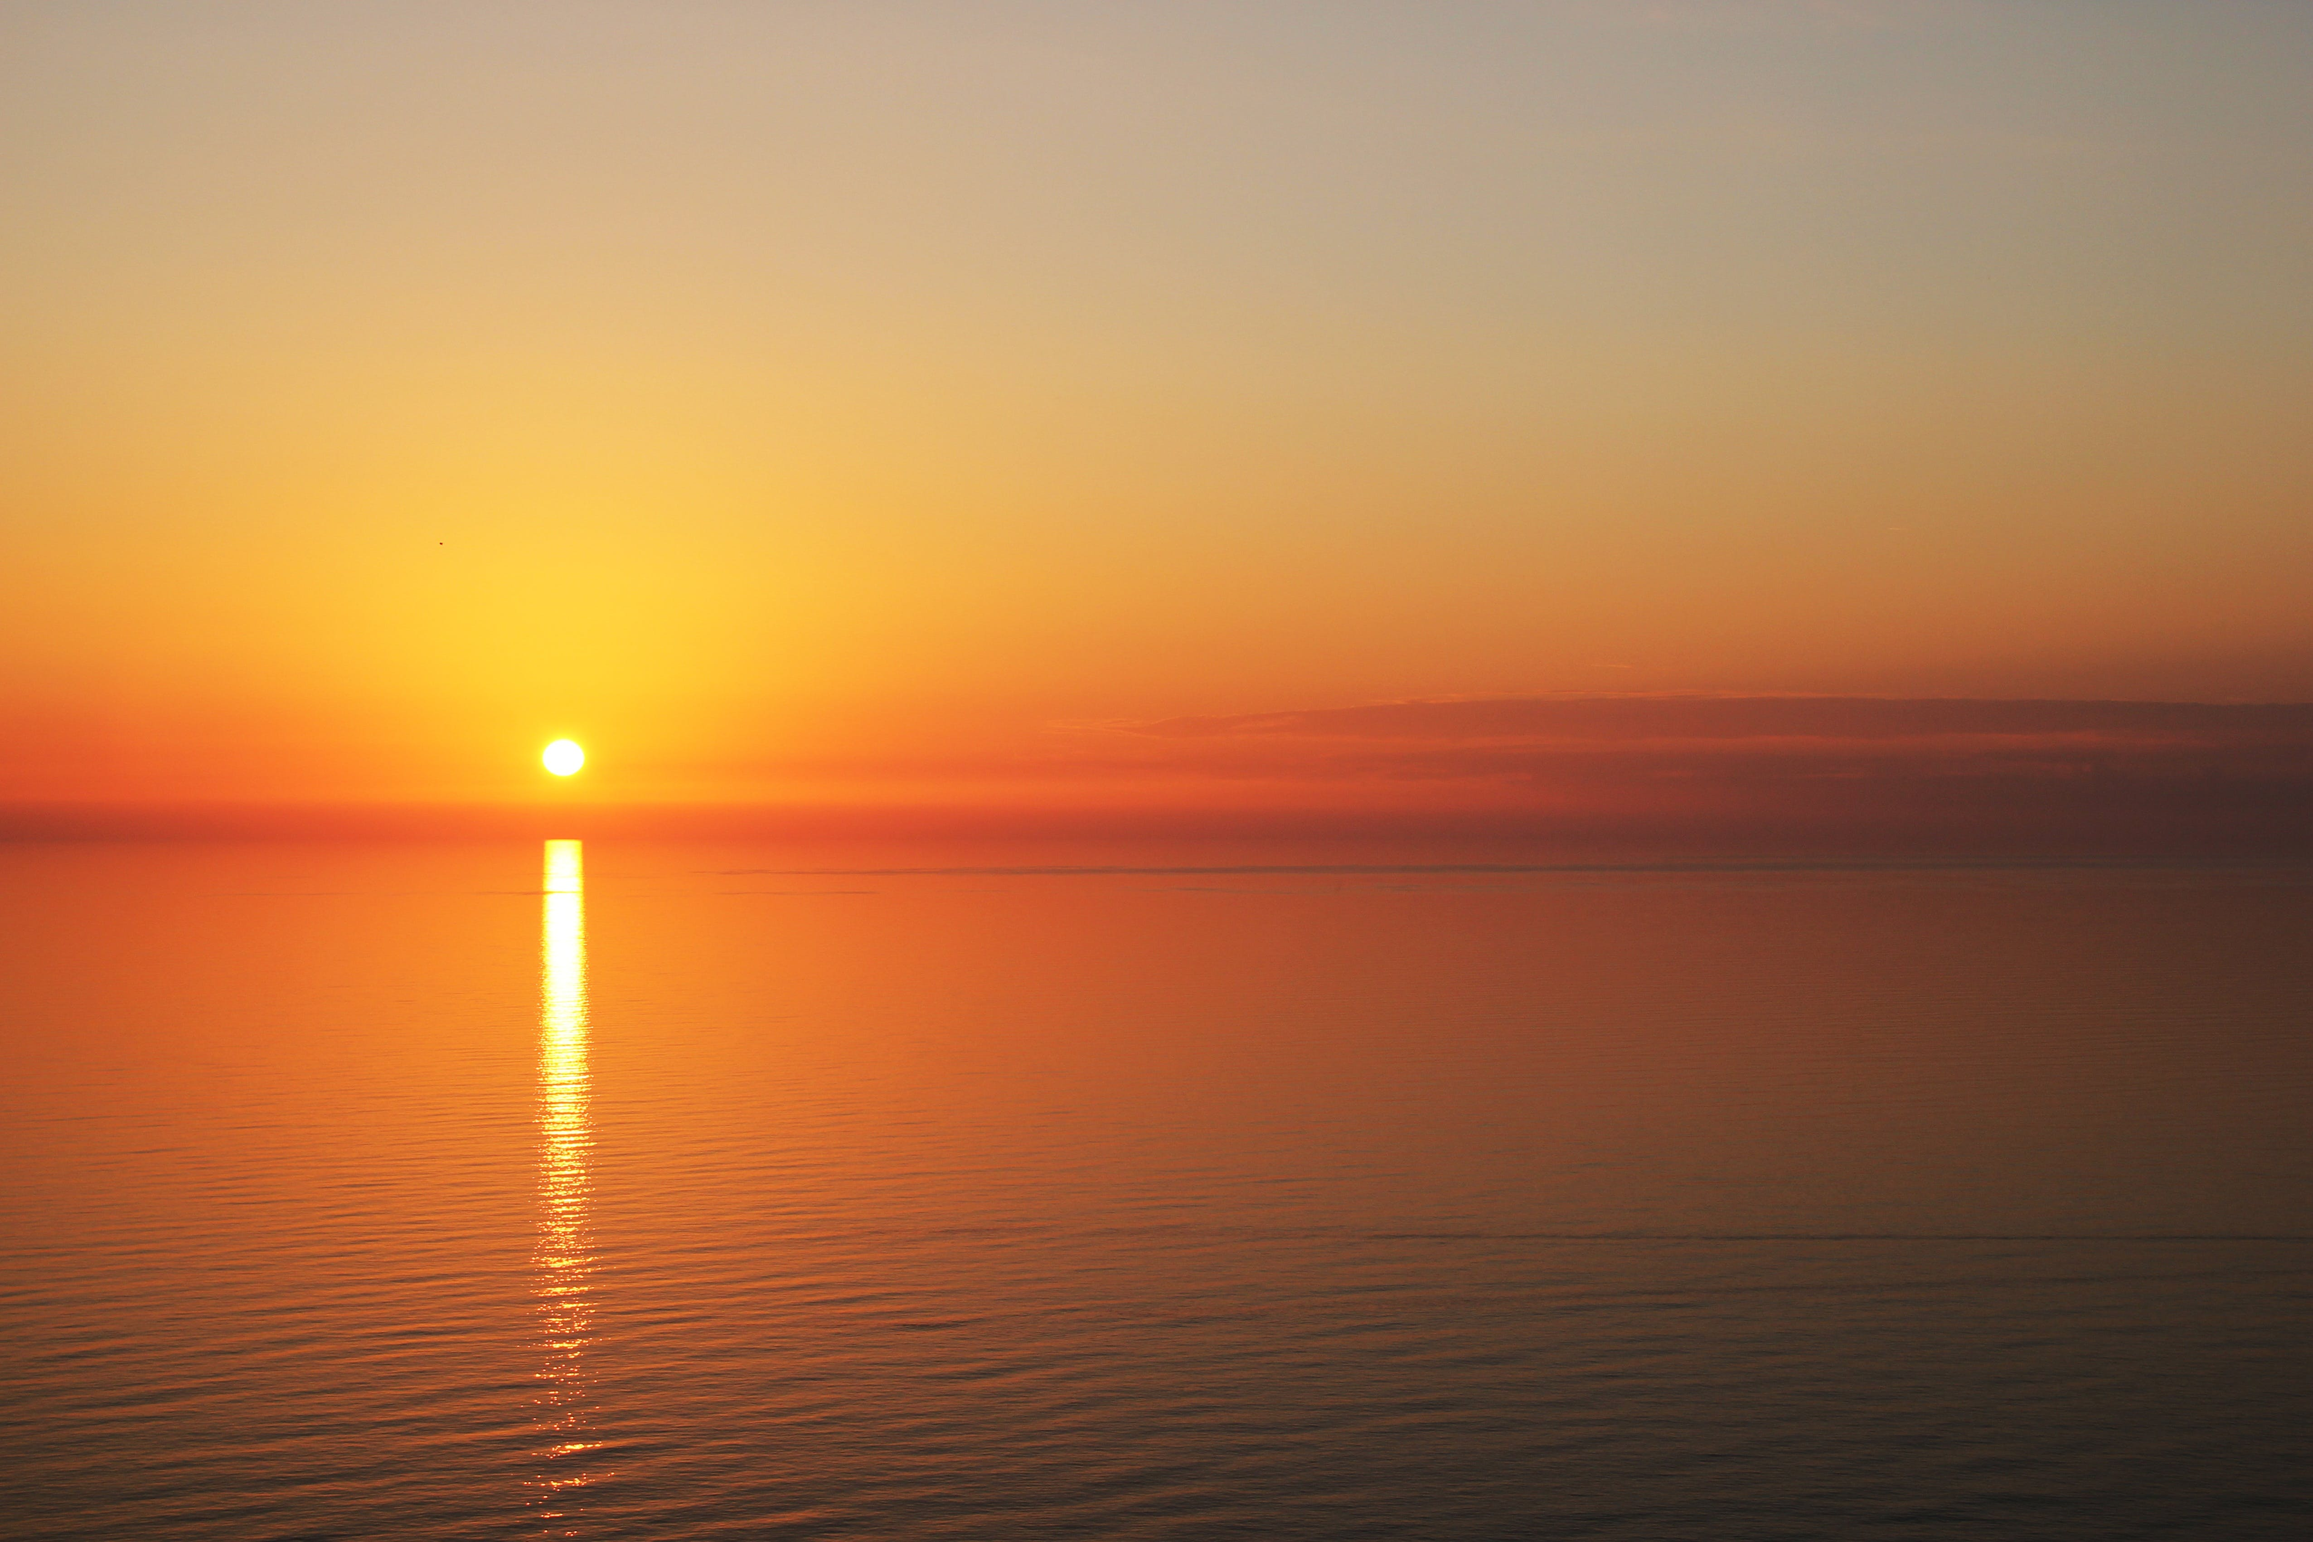
CHRIST, NOTRE LUMIERE
Jean 8:12
Jésus leur adressa de nouveau la parole :
«Moi, je suis la lumière du
du monde. Celui qui me suit ne marchera pas dans l’obscurité, mais il aura la lumière de la vie.»

Slide 2
INTRODUCTION
Transition entre l’accusation des pharisiens et le pardon de Jésus ;
Les pharisiens et les spécialistes de la loi préfèrent se retirer dans leurs ténèbres ;
Pourtant « La Lumière du monde » est devant eux (verset 12) ;
La Lumière dit : « Va, dorénavant ne pèche plus » (verset 11) ;
Quelle est l’impact de la lumière ?
  Rayonner ;
  Réchauffer ;
  Rétablir.

Slide 3
I- RAYONNER
Christ est le reflet éternel de Dieu ;
Son rayonnement est le déploiement de la gloire Dieu ;
Nous voyons la gloire du Père par le rayonnement de son Fils.
Le Fils est le rayonnement de sa gloire et l’expression de son être. »
(Hébreux 1:3)

Slide 4
II- RÉCHAUFFER
La présence du Christ réchauffe notre être intérieur. Ainsi, il accorde la joie et la paix ;
Ceux qui craignent l’Éternel goûteront la douceur et la chaleur du «soleil de justice» ;
Notre âme peut prospérer en suivant et en demeurant avec le Seigneur.
2 Corinthiens 4:6 : « Dieu a dit autrefois : « La lumière brillera du milieu de l’obscurité ! » Eh bien, c’est Lui aussi qui a fait briller sa lumière dans nos cœurs, pour nous donner la connaissance lumineuse de sa gloire qui resplendit sur le visage de Jésus Christ ».

Slide 5
III- RÉTABLIR
La lumière du Seigneur rétablit la justice ;
Le « soleil de justice », le Seigneur Jésus lui-même est l’Éternel notre justice (Jérémie 33:16) ;
La lumière du Christ apporte la guérison, et la paix (2 Samuel 23:4)
La lumière de notre Dieu est source de Protection.
1 Jean 2:9-10 : Celui qui dit être dans la lumière et qui hait son frère, est dans les ténèbres jusqu’à maintenant.
Celui qui aime son frère demeure dans la lumière, et il n’y a point en lui d’occasion de chuter. »

Slide 6
CONCLUSION
La lumière rayonne dans les ténèbres (verset 12) ;
Christ éclaire et réchauffe notre être intérieur ;
Christ rétablit les justes à cause de sa grâce et de son amour ;
Avez-vous accueilli cette merveilleuse lumière dans votre vie ?
Entretenez-vous cette merveilleuse lumière pour qu’elle rayonne autour vous ?
« et il sera comme la lumière du matin, quand le soleil se lève, un matin sans nuages : par sa clarté, l’herbe tendre germe de la terre après la pluie.» (2 Samuel 23:4).

